Slide 1
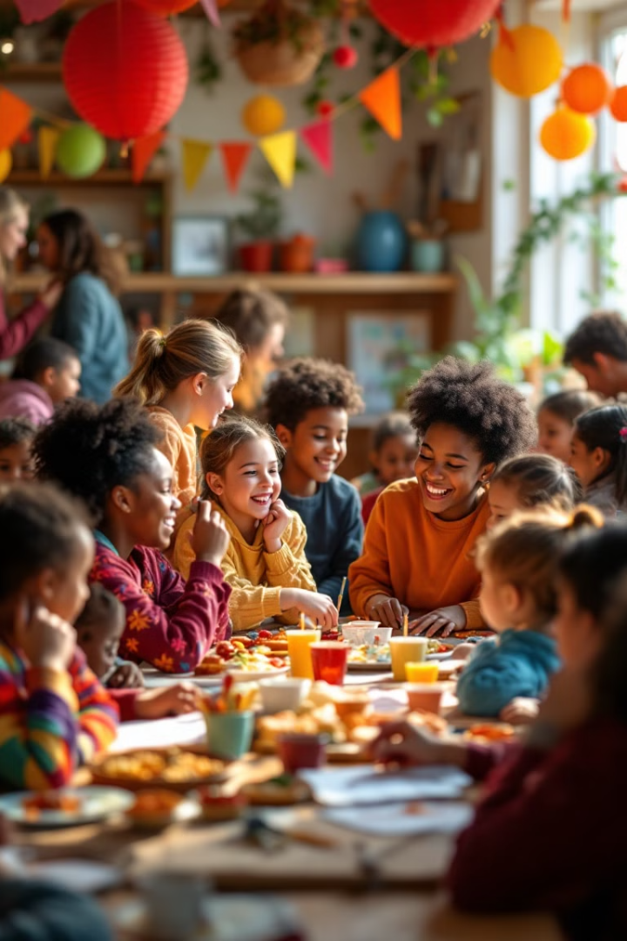

Týden Kulturní Rozmanitosti
Vítejte na představení našeho unikátního projektu. Společně vytvoříme prostor pro vzájemné poznávání a porozumění.
Pojďme společně objevit krásu kulturní rozmanitosti naší školy.
by Martina Meitner

Slide 2
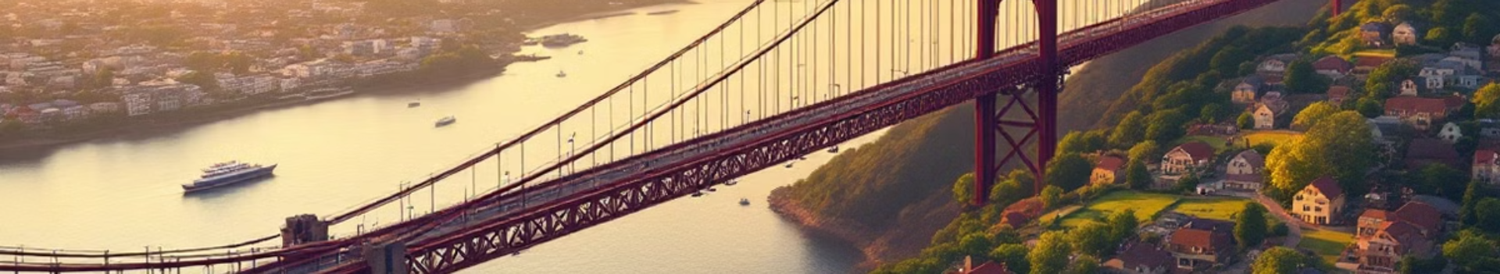



Proč Kulturní Týden?
Vzájemné Poznání
Posílení Vztahů
Vzdělávání
Vytváříme mosty mezi různými kulturami v naší škole.
Propojujeme školu, žáky a rodiče v jeden harmonický celek.
Učíme se o kulturách, které tvoří naši školní komunitu.

Slide 3
Naše Vize
Prostor Pro Poznání
Dialog a Porozumění
Zlepšení Soužití
Nabízíme příležitost k objevování romské kultury. Poznáváme její bohatství a jedinečnost.
Vytváříme bezpečné prostředí pro otevřenou komunikaci. Vzájemný respekt je naším základním pravidlem.
Budujeme společenství, kde se všichni cítí přijati. Oslavujeme to, co nás spojuje.

Slide 4








Lokalita Naší Školy
Naše Škola
Místní Komunita
Centrum vzdělávání a kulturního rozvoje
Významná část romských rodin
Spolupráce
Respekt
Propojení školy s životem našich žáků
Oceňování kulturní rozmanitosti

Slide 5






Pro Koho Je Kulturní Týden?
Všichni jsou vítáni
Otevřeno celé komunitě
Rodiny žáků
Prostor pro sdílení tradic
Žáci školy
Příležitost k poznání a učení
Kulturní týden není "oslavou jedné skupiny". Je příležitostí k dialogu mezi všemi.

Slide 6



Poslání Naší Školy
Pěstování tolerance
Základ našeho vzdělávacího přístupu
Podpora vzájemného respektu
Klíčová hodnota naší komunity
Kvalitní inkluzivní vzdělávání
Cíl naší každodenní práce

Slide 7





Role Učitelů
Inspirace
Učitelé jdou příkladem v otevřenosti a respektu.
Změna atmosféry
Aktivně přispívají k pozitivní proměně společnosti.
Kultivace tolerance
Podporují rozvoj vzájemného porozumění mezi žáky.
Odvaha
Nebojí se otevřeně mluvit o důležitých tématech.

Slide 8

Pojďme to spolu vytvořit!
Sdílejte své nápady
Zapojte se aktivně
Přijďte a zažijte
Každý příspěvek je cenný. Vaše myšlenky mohou obohatit náš program.
Pomozte s organizací. Společně dokážeme více než jednotlivě.
Vaše účast je klíčová. Právě vy dáváte smysl našemu úsilí.

